Slide 1
界面原型设计

Slide 2
什么是原型设计？
产品原型(prototype )简单的说就是产品设计成形之前的一个简单框架，对网站来讲，就是将页面模块、元素进行粗放式的排版和布局，深入一些，还会加入一些交互性的元素，使其更加具体、形象和生动。

Slide 3
Prototype design
原型设计是在真实产品设计、制造前，建立在用户为中心（User-Centered Design）技术基础上。快速形成一个可供交互设计师、项目经理、用户、开发人员进行沟通的目标产品的仿真框架。

Slide 4
为什么原型设计？
根据调查报告显示，大约66%的软件开发不是失败，就是超预算、延期或交付缩水的功能。
项目失败或亏损的前三大原因为：
缺乏使用者的参与
需求或规格不完整
需求或规格变更

Slide 5
制作原型是个有效的简化文档编制、吸引使用者参与、早期辨认需求遗漏、降低迭代周期。
将大量文字性文档转变为带有注释与互动性的可视画面，极大提高与客户沟通的效率、让客户参与到设计中来并且帮助他们找到核心需求。

Slide 6
原型的作用和好处
制作原型是个有效的简化文档编制、吸引使用者参与、早期辨认需求遗漏、提前展示软件系统整体面貌及具体功能、将外在需求风险降到最低的方法。将大量文字性文档转变为带有注释与互动性的可视画面，如此更能抓住利益相关者与使用者的注意，让用户在软件开始投入编程前就确认需求。
快速原型法（Rapid Prototyping）是一种有效且高效的以用户为中心（User-Centered Design）的技术，可以帮助用户体验专家、设计师、工程师创造更加有用、可用的产品。 目前全球有财富 1000 大的公司和重要机构在使用 Axure RP，国内的淘宝、雅虎、腾讯、当当等公司的产品经理也都在使用。
抽象文字 → 形象可视化

Slide 7
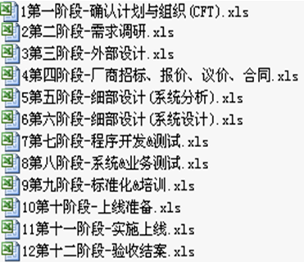

适用阶段

Slide 8
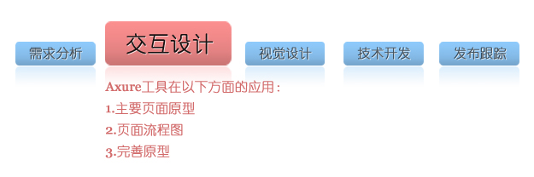
原型设计的范围
现在原型设计工具被括用户体验设计师（UX）、交互设计师（UI）、业务分析师（BA）、信息架构师（IA）、可用性专家（UE）和产品经理（PM）广泛使用。

Slide 9
专用原型设计工具出现以前？
纸面原型：上手容易。不便于流程、交互， 演示。
Word：上手普通，有流程、文字批注。不便于交互，演示。
PPT：上手普通，有流程、部分交互、演示。不利于大篇幅文字文字批注。

Slide 10
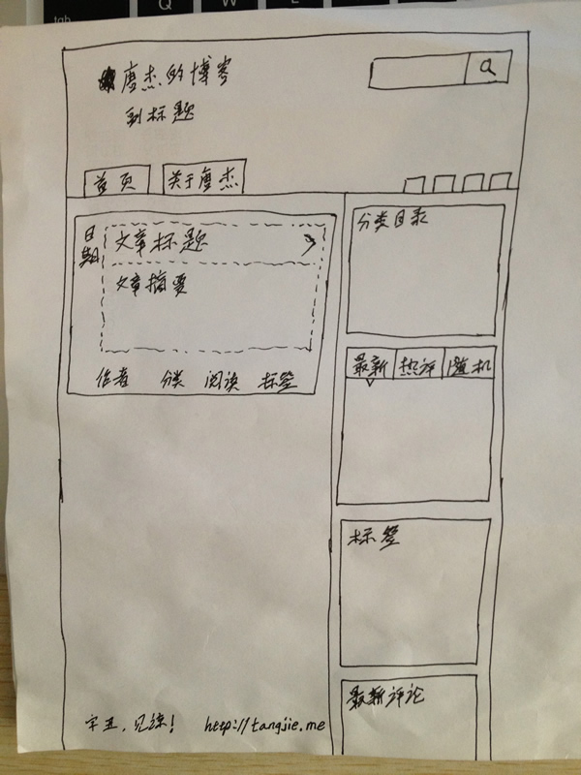
纸面原型

Slide 11
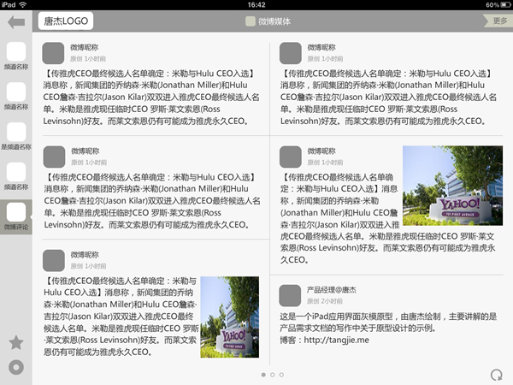
灰模原型是由图形设计软件制作而成
Notes:
灰模原型是由图形设计软件制作而成，最常用的软件是Photoshop和Fireworks，相对手绘原型，灰模更加清晰和整洁，也适用于正式场合的PPT形式宣讲。

Slide 12
原型设计以及Axure基础
Visio：上手普通。善于流程图，框架图。不利于文字批注，交互，演示。
Photshop/Fireworks：上手难。善于流程图，框架图。不利于交互，文字批注。
Dreamweave：上手难，需要html知识。善于框架图、流程图、交互。不利于文字批注。

Slide 13
各个工具对比表
 | 上手 | 流程 | 交互 | 批注与描述 | 演示
纸面原型 | 简单 | 差 | 差 | 差 | 差
Word | 普通 | 中 | 差 | 中 | 差
PPT | 普通 | 中 | 中 | 差 | 中
Visio | 普通 | 好 | 差 | 差 | 差
Photshop/Fireworks | 难 | 好 | 差 | 差 | 中
Dreamweave | 难 | 好 | 好 | 差 | 中

Slide 14
什么是Axure RP？
Axure
RP :Rapid Prototyping
Axure是美国Axure Software Solution 公司的旗舰产品，是一个让负责定义需求和规格、设计功能和界面的专家快速创建应用软件或Web网站线框图、原型、规格说明书的专业快速原型设计工具。
商业
分析师
信息
架构师
UE
设计师
产品
经理
线框图
规格书
交互原型
应用
web网站

Slide 15
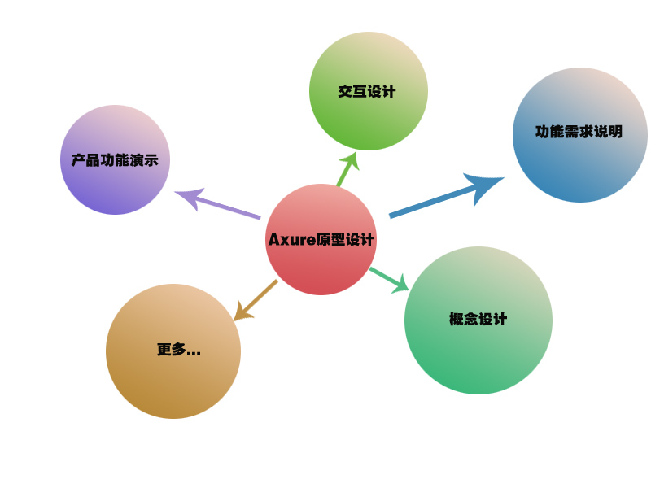
Axure RP可以用在哪？

Slide 16





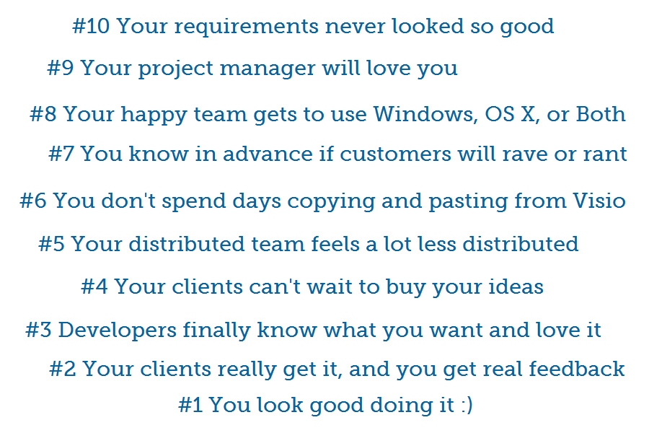
为什么要用Axure RP？
？
Word
DreamWeaver
Visio
Photoshop
PowerPoint
其它

Slide 17
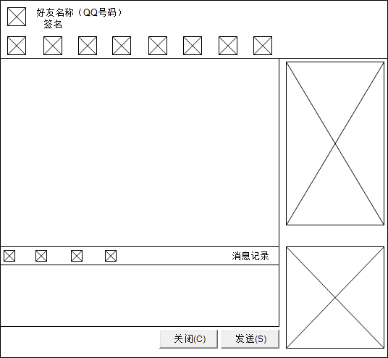
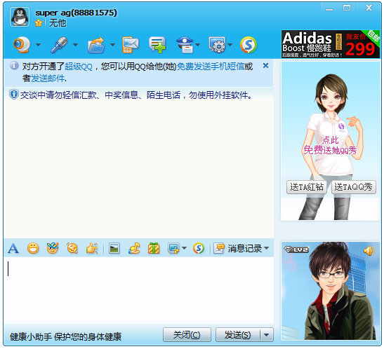
Axure RP 能做什么？

Slide 18
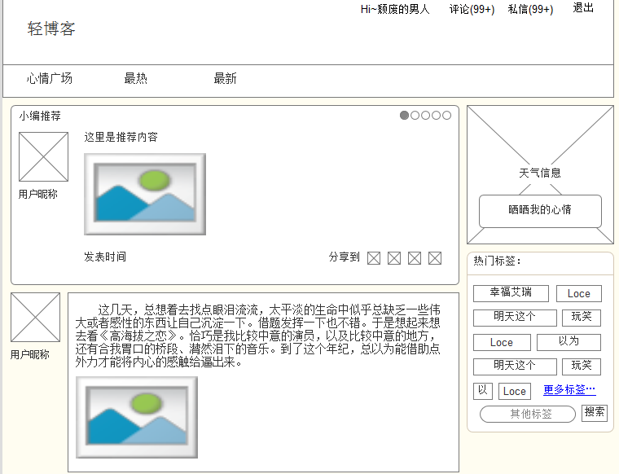
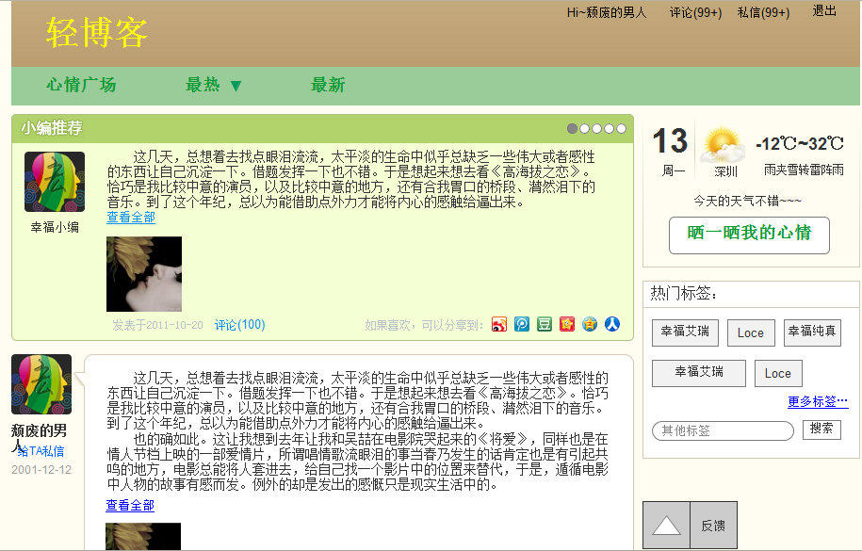
Axure RP还能做什么？
低保真线框图
高保真原型

Slide 19
目录
Axure RP 简介
快速入门知识
软件界面
线框图与注解
基础交互
动态面板
母板
流程图
交互原型
规格书
课程小结及案例

Slide 20
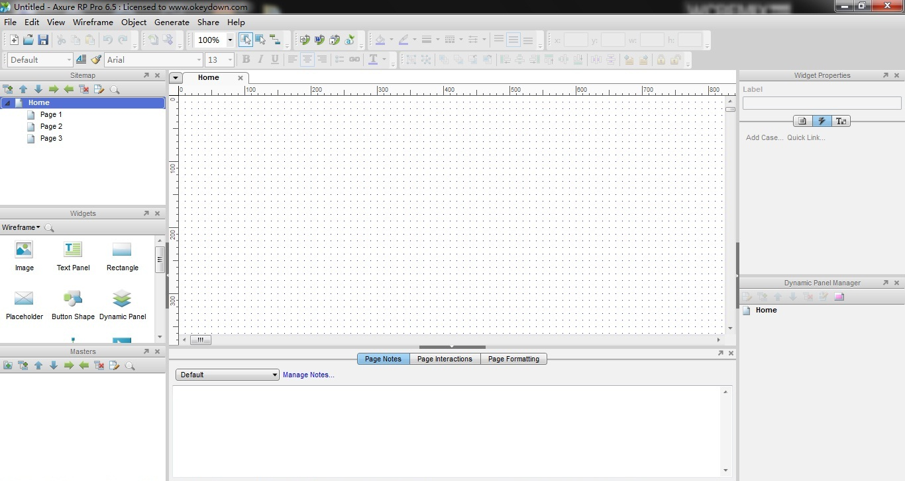
Axure RP 软件界面
1.菜单和工具条
2.站点地图
5.编辑工作区域
3.原件面板
7.控件交互及注释
4.母板
6.页面注释、交互

Slide 21
目录
Axure RP 简介
快速入门知识
软件界面
线框图与注解
基础交互
动态面板
母板
流程图
交互原型
规格书
课程小结及案例

Slide 22
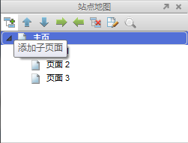
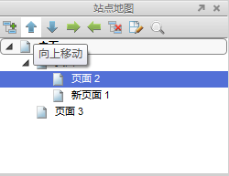
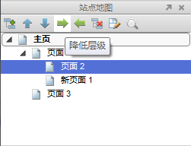
站点地图
站点地图：层级的导航列表
添加，删除页面
页面位置排序（上移、下移）
页面层级组织（增加缩进，减少缩进）
重命名页面
双击页面名称进入编辑设计

Slide 23
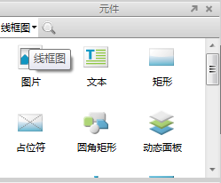
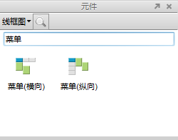

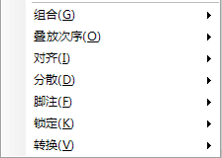
元件
选择元件库
元件搜索
载入创建库
组件：用以UI设计的若干组用户界面控件
选择一个元件库，在元件库中搜索需要的控件
载入指定的组件库，创建属于自己的组件库
拖动元件到编辑工作区进行界面设计
对元件的编辑设计操作基本同PowerPoint
编辑元件

Slide 24
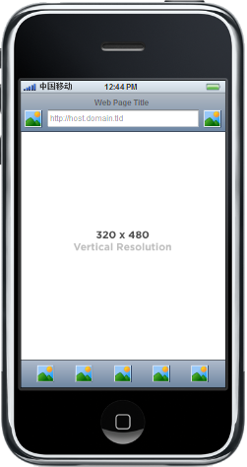
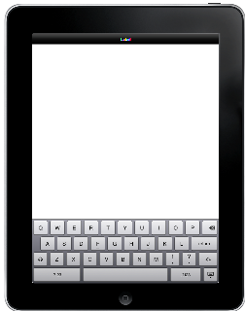
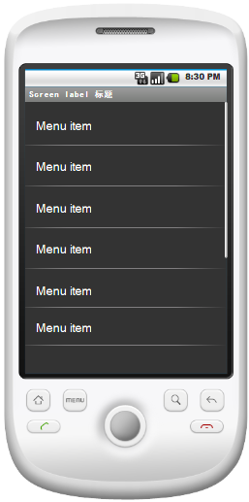
元件库

Slide 25
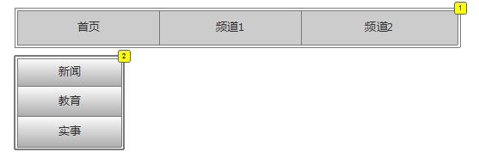
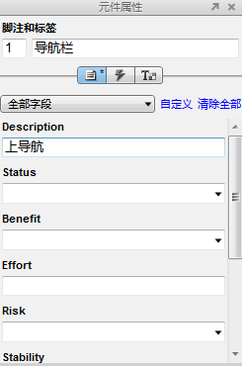
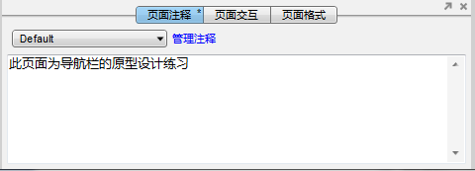
注解
注解：澄清设计意图的标注文字
有注解或交互的空间右上角显示黄色标签
脚注（1、2、3）决定在规格书中的排序
自定义注解的字段
页面级的注释,可以针对不同对象进行注释
对元件进行样式的调节，已达到更好的展示效果

Slide 26
课堂练习（1）
第一步：
利用线框图元件库画一个导航原型
第二步（以下可选）
导入一个自定义组件库
画一个手机客户端界面
第三步
标注一个元件
练习时间（10分钟）

Slide 27
目录
Axure RP 简介
快速入门知识
软件界面
线框图与注解
基础交互
动态面板
模块
流程图
交互原型
规格书
课程小结及案例

Slide 28
初识交互
基础概念
事件（操作行为）
场景（条件）
动作（执行结果）
第一个交互
多场景交互

Slide 29
元件的交互
事件 Event
场景一 case1
场景二 case2
动作一 action1
动作二 action2
动作一 action1
动作二 action2
When…
IF…
Then…

Slide 30
事件
事件 | 说明 | 事件 | 说明
OnClick | 鼠标点击 | OnMouseEnter | 鼠标的指针移动到对象上
OnMouseOut | 鼠标的指针移动出对象外 | OnFocus | 鼠标的指针进入文字输入状态
OnLostFocus | 鼠标的指针离开文字输入状态 | OnChange | 下拉框或列表框中的选项改变
OnPageLoad | 页面或模块载入 | OnKeyUp | 按下然后松开键盘上的键
大多对象只具备常见的三种触发事件：OnClick、OnMouseEnter 与OnMouseOut
某些控件可触发的事件有些不同： • 
单选框和复选框则具有OnFocus、 OnLostFocus 事件
文本框、文本域、下拉框、列表框则具有OnKeyUp、OnFocus、OnLostFocus事件
下拉框和列表框具有OnChange事件
页面加载或模块被载入时则发生OnPageLoad

Slide 31
动作
英文 | 中文
Open Link in Current Window | 在当前窗口打开一个页面
Open Link in Popup Window | 在弹出的窗口中打开一个页面
Open Link in Parent Window | 在父窗口中打开一个页面
Close Current Window | 关闭当前窗口
Open Link in Frame | 在Frame框架内打开一个页面
Open Link in Parent Frame | 在父页面的嵌框架中打开一个页面
Set Panel state(s) to State(s) | 为动态面板设定要显示的状态
Show Panel(s) | 显示面板
Hide Panel(s) | 隐藏面板
Toggle Visibility for Panel(s) | 切换（显示/隐藏）面板的显示状态
Move Panel(s) | 根据绝对坐标或相对坐标来移动动态面板
Bring Panel(s) to Front | 将动态面板移至最上层，让动态面板能够不被其它图层覆盖
Set Variable and Widget value(s) equal to Value(s) | 设定变量的值或控件的值
Scroll to Image Map Region | 滚动页面到Image Map所在位置
Enable Widget(s) | 把对象状态变成可用状态
Disable Widget(s) | 把对象状态变成不可用状态
Set Widget(s) to Selected State | 指定控件选择后的样式
Set Focus on Widget | 设定焦点在指定的控件上
Wait Time(s) | 等待多少毫秒(ms)后再进行这个动作
Other | 显示动作的文字说明
Notes:
Open Link in Current Window：在当前窗口打开一个页面
Open Link in Popup Window：在弹出的窗口中打开一个页面
Open Link in Parent Window：在父窗口中打开一个页面
Close Current Window：关闭当前窗口
Open Link in Frame：在Frame框架内打开一个页面
Open Link in Parent Frame：在父页面的嵌框架中打开一个页面
Set Panel state(s) to State(s)：为动态面板设定要显示的状态
Show Panel(s)：显示面板
Hide Panel(s)：隐藏面板
Toggle Visibility for Panel(s)：切换（显示/隐藏）面板的显示状态
Move Panel(s)：根据绝对坐标或相对坐标来移动动态面板
Bring Panel(s) to Front：将动态面板移至最上层，让Dynamic Panel能够不被其它图层覆盖
Set Variable and Widget value(s) equal to Value(s)：设定变量的值或控件的值
Scroll to Image Map Region：滚动页面到Image Map所在位置
Enable Widget(s)：把对象状态变成可用状态
Disable Widget(s)：把对象状态变成不可用状态
Set Widget(s) to Selected State：指定控件选择后的样式
Set Focus on Widget：设定焦点在指定的控件上
Wait Time(s)：等待多少毫秒(ms)后再进行这个动作
Other：显示动作的文字说明

Slide 32
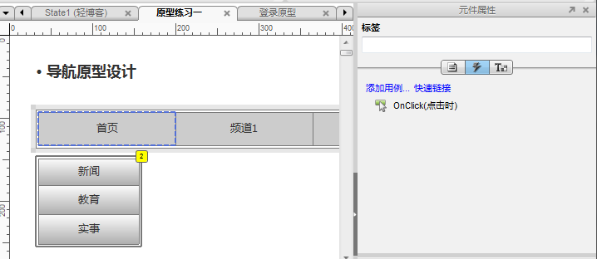
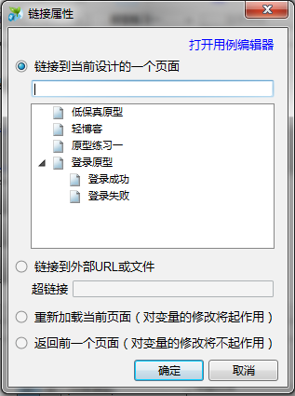
第一个交互：基础链接
2
1
3

Slide 33
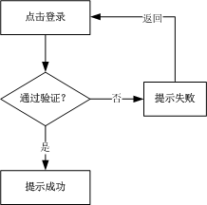
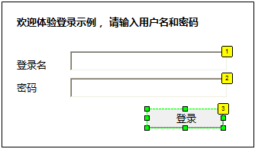
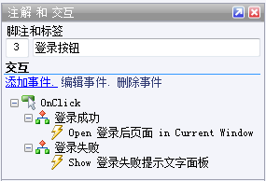
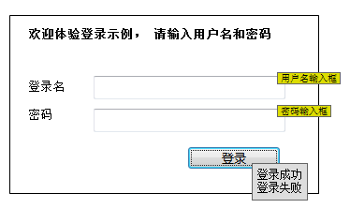
多场景交互
2
为OnClick事件增加两个场景和动作
1
选择登录按钮
多场景交互：应用于条件判断
登录按钮在OnClick事件中出现的2种场景的处理
登录成功，跳转登录后页面
登录失败，给出错误提示文字
3
原型效果

Slide 34
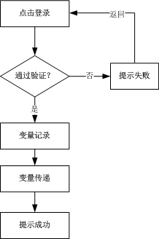
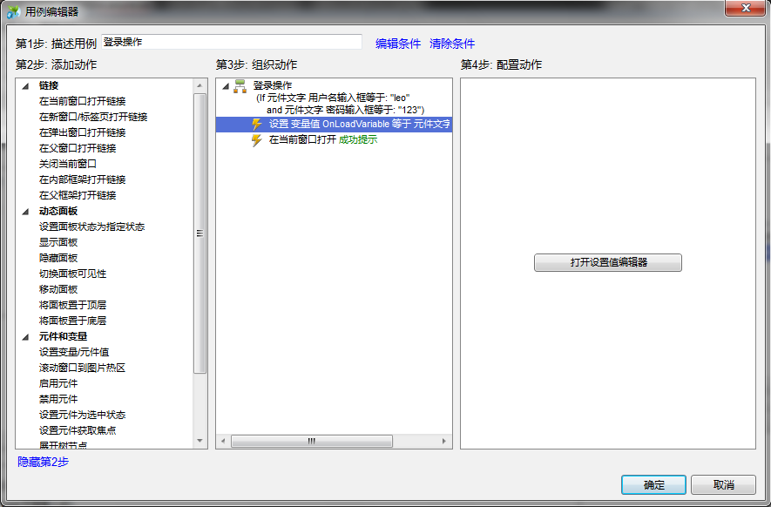
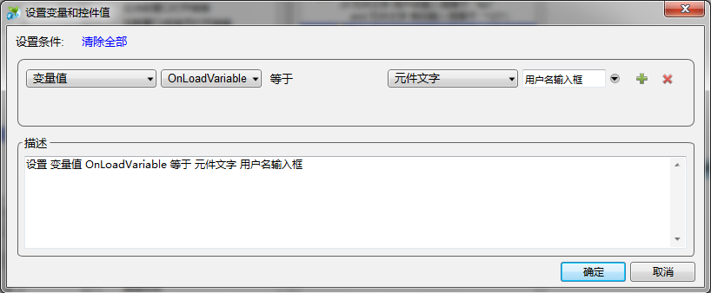
变量传递
2
1
3
变量传递
元件值赋值到页面加载变量
页面加载变量赋值到元件

Slide 35
变量传递
1
2
变量（元件名）
OnLoadVariable
变量（元件名）
全局变量
页面一（登录页面）
页面二（登录成功提示页面）
变量传递
元件值赋值到页面加载变量
页面加载变量赋值到元件
页面与页面之间的变量传递

Slide 36
课堂练习（2）
第一步
制作登录及登录成功的跳转页面
第二步
将用户名变量值传递到登录成功页面
练习时间（10分钟）

Slide 37
目录
Axure RP 简介
快速入门知识
软件界面
线框图与注解
基础交互
动态面板
模块
流程图
交互原型
规格书
课程小结及案例

Slide 38
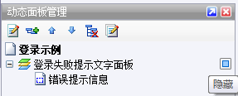
动态面板
状态A
状态B
状态C
状态N
面板可见
面板隐藏
动态面板
可以包含多种状态（类似层）
动态面板的状态
每一种状态均可单独编辑设计，在不同场景下显示不同状态
动态面板管理器
动态面板的导航器
显示/隐藏动态面板
动态面板的属性

Slide 39
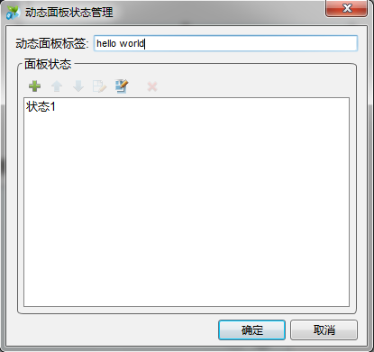
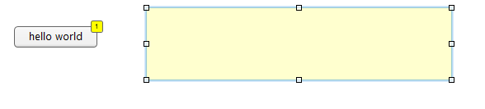
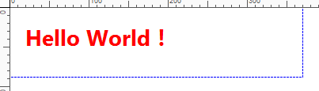
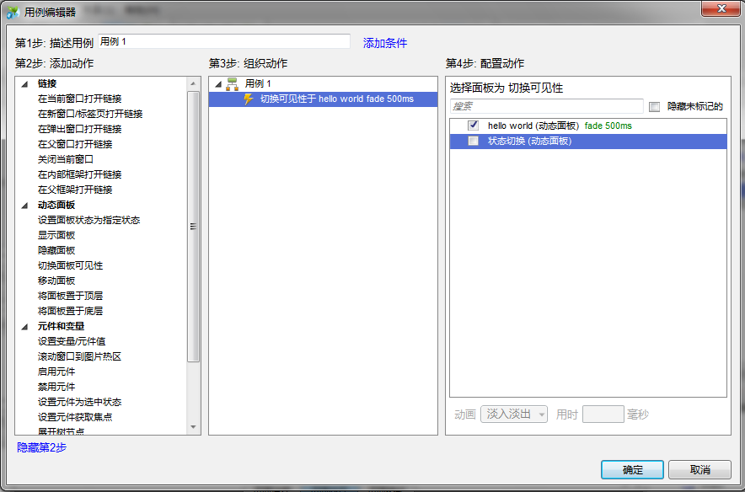
用动态面板隐藏\显示切换
1
2
3
编辑这个状态，写上提示文字
4
对按钮onclick操作增加事件和点击动作
动态面板：具有多种状态的层
可设置可见/隐藏
可由动作对动态面板的各种状态和可见属性进行切换

Slide 40
课堂练习（3）
第一步
制作示例交互:Hello world
第二步
制作动态面板状态切换效果
第三步
标注一个组件
练习时间（10分钟）

Slide 41
目录
Axure RP 简介
快速入门知识
软件界面
线框图与注解
基础交互
动态面板
母板
流程图
交互原型
规格书
课程小结及案例

Slide 42

用母板制作页面模板
常用于导航、页脚、页眉等常出现在所有页面中，但不常进行修改的部分
一组可以复用的设计集（积木）

Slide 43
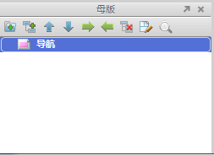
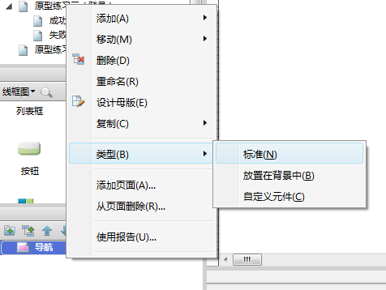
母板
模块属性 | 说明 | 应用
正常 | 使用时可移动，不可修改 | 如登录框，用户信息等
作为背景 | 使用时不可移动，不可修改 | 如页面模板，或者页眉、页脚
自定义组件 | 使用时可移动，可修改 | 如特定样式的文字块

Slide 44
课堂练习（3）
第一步
制作一个页面模块
第二步
用模块快速制作多个页面
练习时间（5分钟）

Slide 45
目录
Axure RP 简介
快速入门知识
软件界面
线框图与注解
基础交互
动态面板
模块
流程图
交互原型
规格书
课程小结及案例

Slide 46
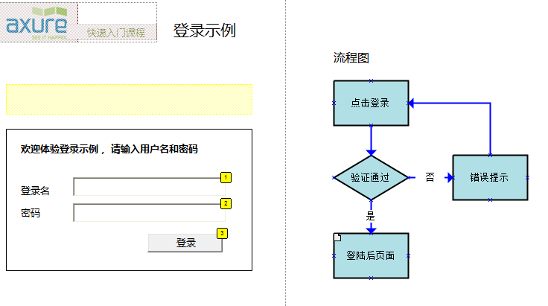
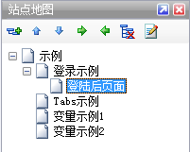
线框图、流程图
线框图
流程图
用线框图组件画出界面、示意图
用流程图组件画出逻辑、关系；流程图控件可以直接引用页面

Slide 47
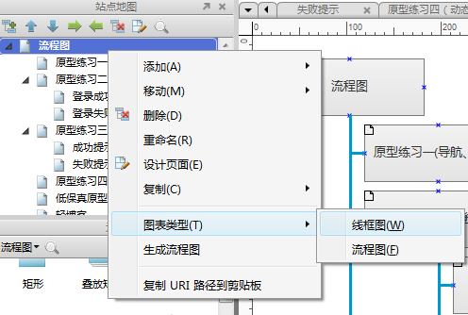
图表类型：线框图/流程图
线框图
流程图
指定为流程图只是方便识别当前页面是一个流程图
可以直接生成流程图

Slide 48
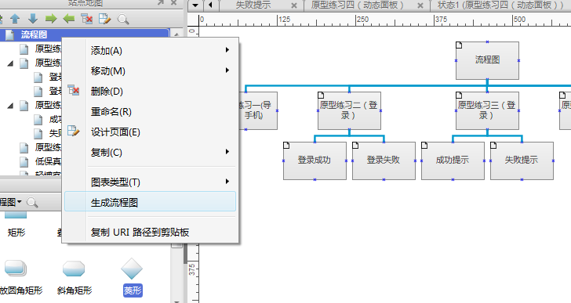
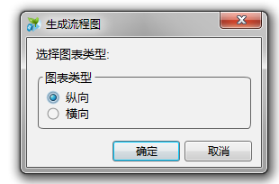
自动生成流程图
根据站点地图直接生成流程图，默认使用站点地图的层级结构
两种类型：纵向和横向

Slide 49
目录
Axure RP 简介
快速入门知识
软件界面
线框图与注解
基础交互
动态面板
模块
流程图
交互原型
规格书
课程小结及案例

Slide 50
基于浏览器的交互原型
Axure RP
交互原型
（浏览器）
简化
需求文档
精简
多余需求
避免
细节丢失
获得
体验反馈
设计线框图
编辑注解
增加交互
生成原型

Slide 51
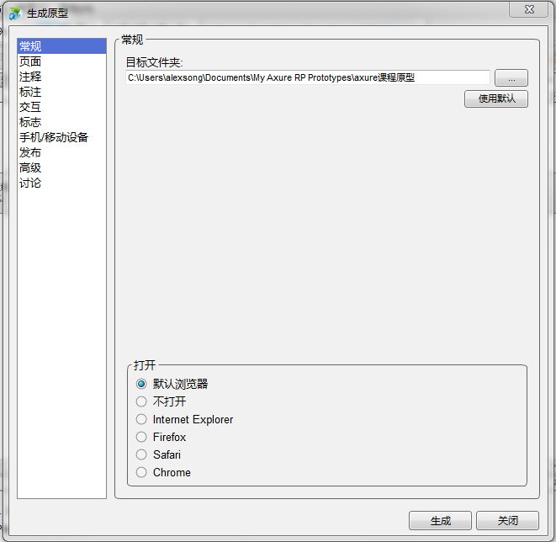
生成原型
菜单：生成-原型（快捷键F5）
常规：修改目录及原型打开方式
页面：可以选择要生成原型的页面
注释：是否显示页面注释，显示哪些注释，是否显示注释名
标注：是否显示控件标注
交互：对于事件场景描述的显示选项，流程图的显示选项
标志：在原型内添加logo
手机/移动设备：方便导出手机等移动设备的原型
发布：生成一个chm格式（微软帮助格式）的交互原型
高级：是否将文本块转化为图片，是否以磅(pt)代替像素(px)作为字体大小单位，是否应用草图效果
讨论：需要申请在axure官网申请导论id，原型使用者可在页面进行讨论，讨论内容会上传到服务器

Slide 52
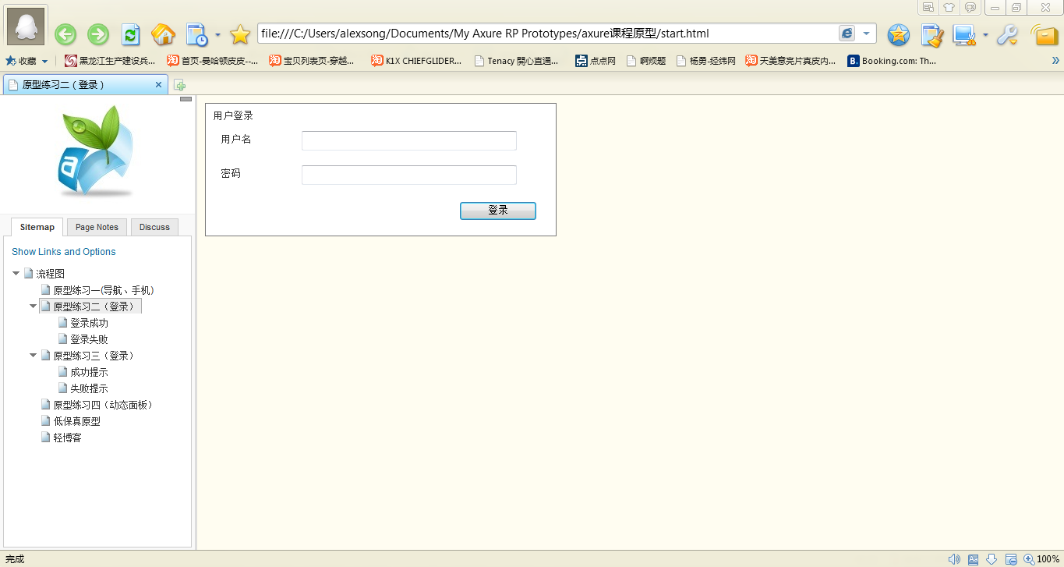
基于浏览器的原型交互界面
原型交互区域
站点导航及页面注释区域

Slide 53
目录
Axure RP 简介
快速入门知识
软件界面
线框图与注解
基础交互
动态面板
模块
流程图
交互原型
规格书
课程小结及案例

Slide 54
规格说明书(原型定义)
规格书
原型定义
文档化
准确描述
开发基准
沟通基准

Slide 55
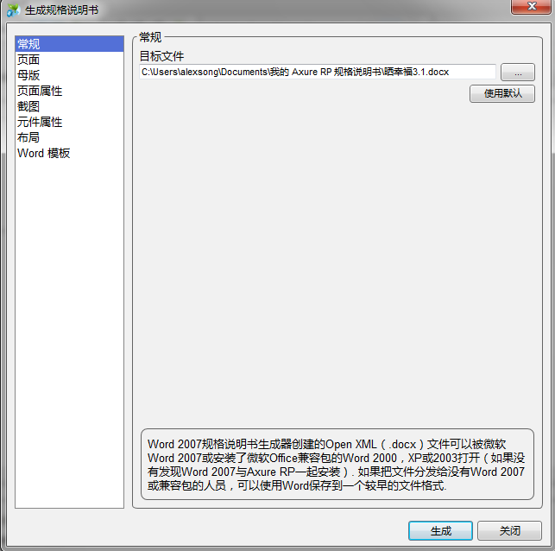
规格书生成器配置
可生成Word 2007、Word 2003 及Word 2000格式规格书

Slide 56
配置格式定义
选项 | 说明
常规（General） | 生成的规格说明书存放的目录
页面（Pages） | 选择要包含哪些页面
模块（Masters） | 选择要包含那些模块。可以设置是否将模块显示在页面部分
页面注释（Notes） | 选择在规格说明书中显示那些页面注释项和显示的顺序
界面插图（Screenshot） | 选择是否显示线框图插图
控件注释（Annotations） | 选择显示哪些控件注释项和显示的顺序。点击Add New Table 按钮，可以将控件注释项分成多个表格，在表格中设置要显示哪些注释项和显示的顺序。
控件（Widgets） | 可以设置特定控件的配置。例如，可以设置在说明书中显示下拉列表框，并可以指定要显示的标题。
Word 模板（Word Template） | 为规格说明书设置文档模板。点击― Import Axure Template‖可以导入预置的axure中的模板，或点击― import‖导入自己的模板。一个模板是一个标准的.docx 文件，在.docx文件中的―[[INSERT AXURE SPEC]]‖位置会自动生成规格说明书的内容。另外，还可以设置是两栏布局，还是单栏布局。
Notes:
要配置生成的规格说明书，选择主菜单―Generate->Specification(F6)‖或点击工具栏中的―Specification‖按钮，在 Configure Word 2007 Specification 对话框中，可以设置输出的内容和格式： • 常规（General） ：生成的规格说明书存放的目录； • 页面（Pages）： 选择要包含哪些页面； • 模块（Masters）：选择要包含那些模块。可以设置是否将模块显示在页面部分； • 页面注释（Notes）：选择在规格说明书中显示那些页面注释项和显示的顺序； • 界面插图（Screenshot）：选择是否显示线框图插图； • 控件注释（Annotations）：选择显示哪些控件注释项和显示的顺序。点击Add New Table 按钮，可以将控件注释项分成多个表格，在表格中设置要显示哪些注释项和显示的顺序。 • 控件（Widgets）： 可以设置特定控件的配置。例如，可以设置在说明书中显示下拉列表框，并可以指定要显示的标题。
• Word 模板（Word Template）： 为规格说明书设置文档模板。点击― Import Axure Template‖可以导入预置的axure中的模板，或点击― import‖导入自己的模板。一个模板是一个标准的.docx 文件，在.docx文件中的―[[INSERT AXURE SPEC]]‖位置会自动生成规格说明书的内容。另外，还可以设置是两栏布局，还是单栏布局。

Slide 57
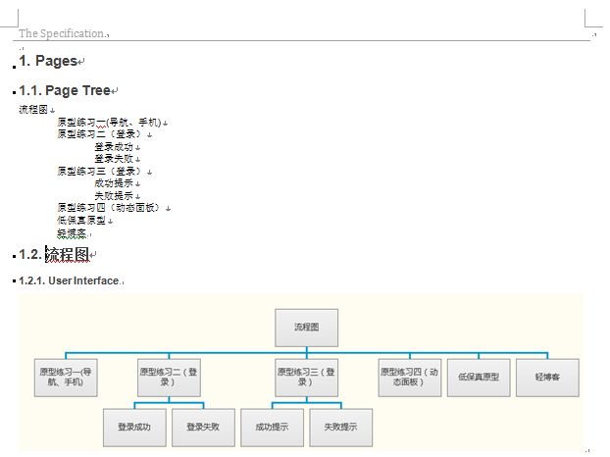
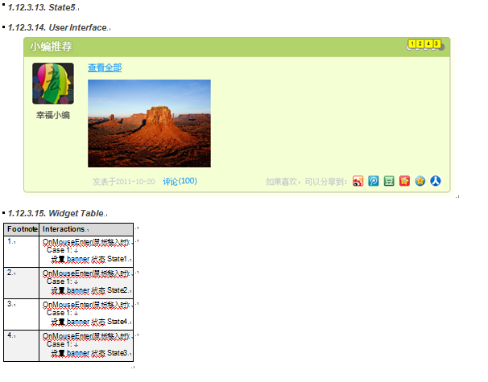
生成规格书示例
规格书自动汇总站点地图、页面、用户界面、模块、交互、注解等信息，按顺序自动出现在word里。

Slide 58
目录
Axure RP 简介
快速入门知识
软件界面
线框图与注解
基础交互
动态面板
模块
流程图
交互原型
规格书
课程小结及案例

Slide 59
课堂练习（4）
第一步
把课堂练习生成原型（请尝试各种选项）
第二步
把课堂练习生成规格书（请尝试各种选项）
练习时间（10分钟）

Slide 60
Axure使用小tips
不要过分追求交互效果，而忽略需求自身
简单小细节让原型看起来更上流
圆角矩形的使用
渐变色填充
线条样式的修改
快捷键让操作更便捷
Ctrl+G（元件组合） Ctrl+Shift+G
Ctrl+]（上移一层） Ctrl+[（下移一层）
Ctrl+Alt+L（左对齐）

Slide 61
谢谢！

